Slide 1
第三章 多维随机变量及其分布
第一节 二维随机变量
第二节 边缘分布
第三节 条件分布
第四节 相互独立的随机变量
第五节 两个随机变量的函数的分布

Slide 2

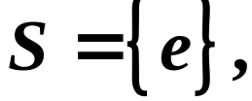
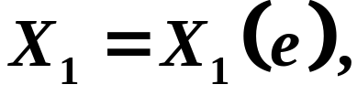
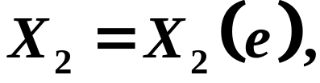
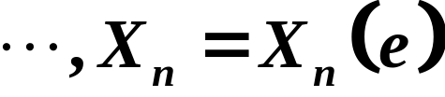


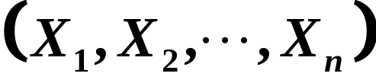
一般地,
设 是一个随机试验,
它的样本空间是
设
是定义在 上的随机变量,
由它们构成的一个 维向
量
叫做 维随机向量
或
维随机变
量.
以下重点讨论二维随机变量.
请注意与一维情形的对照 .

Slide 3
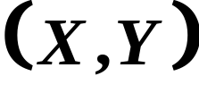

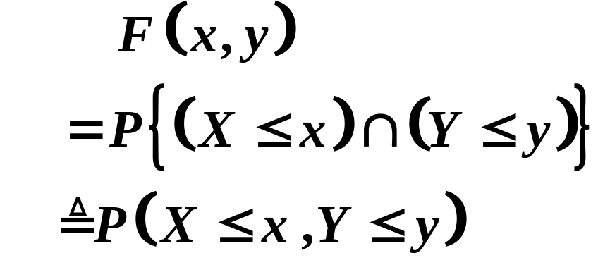
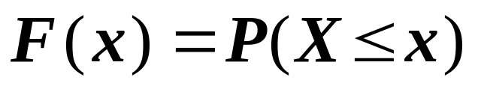



一、二维随机变量的分布函数
定义1
设 是二维
一维随机变量
随机变量,
如果对于任意实数
X的分布函数
二元 函数
称为二维随机变量 的分布函数,
或者称为随机
变量 和 的联合分布函数.

Slide 4

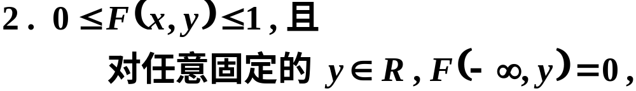
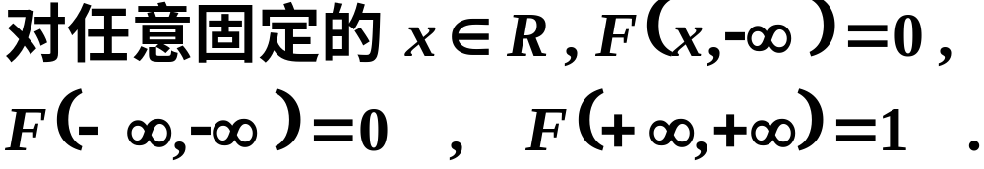

Slide 5
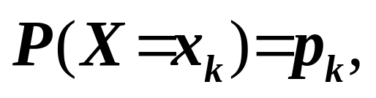
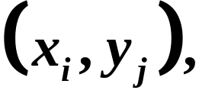
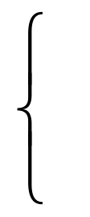
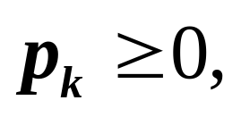

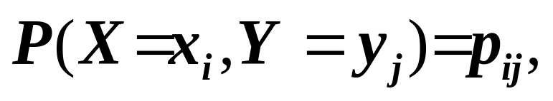
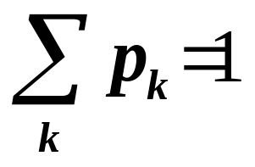

二、二维离散型随机变量
定义2
如果二维随机变量
一维随机变量X
全部可能取到的不相同
离散型
的值是有限对或可列无限多对,
X 的分布律
则称
是离散型随机变量.
设二维离散型随机变量
k=1,2, …
可能取的值是
k=1,2, …
记
称之为二维离散型随机变量 的分布律,
或随机变量X和Y 的联合分布律.

Slide 6
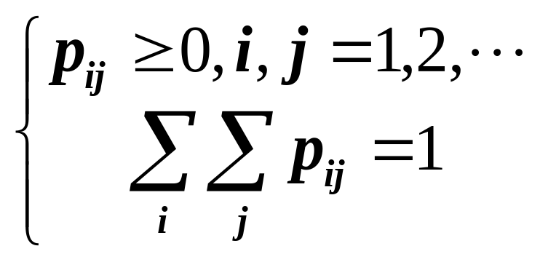
二维离散型随机变量 的分布律具有性质

Slide 7

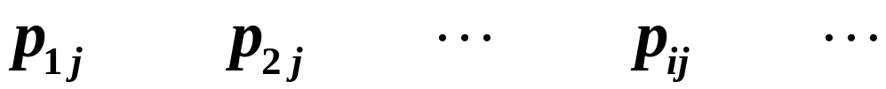
也可用表格来表示随机变量X和Y 的联合分布律.

Slide 8
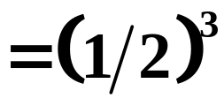


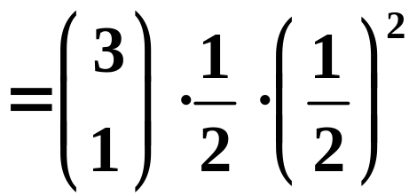


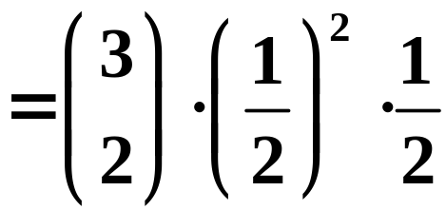


例1 把一枚均匀硬币抛掷三次，设X为三次抛掷中正面出现的次数 ，而 Y 为正面出现次数与反面出现次数之差的绝对值 , 求 (X ,Y) 的分布律 .
解 ( X, Y ) 可取值 (0,3) , (1,1) , (2,1) , (3,3)
P{X=0, Y=3}
P{X=1, Y=1}
=3/8
P{X=2, Y=1}
=3/8
P{X=3, Y=0}

Slide 9
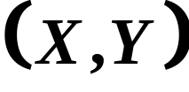
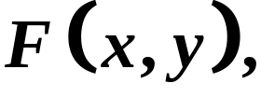
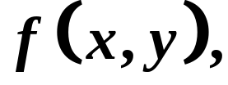
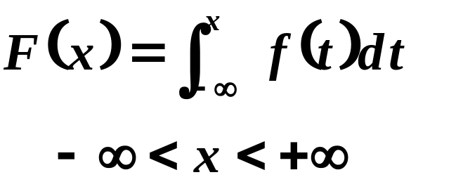

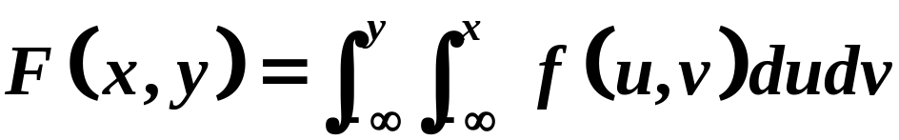

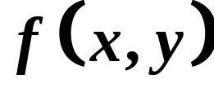
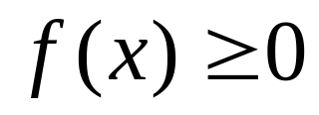
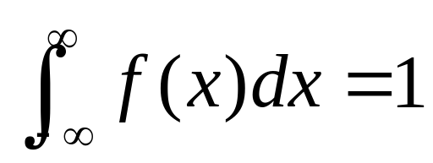
三、二维连续型随机变量
定义3
对于二维随机变量
一维随机变量X
的分布函数
如果
连续型
存在非负的函数
使对于
任意 有
X的概率密度函数
则称 是连续型的二维随
机变量 ,
函数 称为二维
随机变量
或
（X,Y )的概率密度 ,
称为随机变量 X 和 Y 的联合概
率密度.

Slide 10

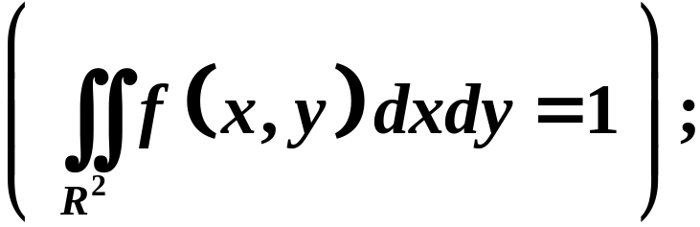
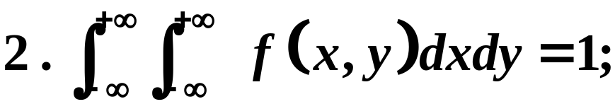
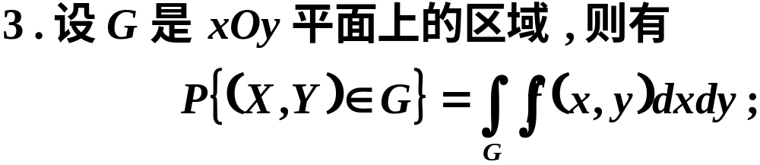
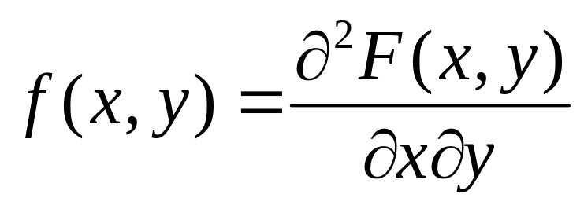

（X,Y）的概率密度的性质
在 f (x,y)的连续点 ,

Slide 11
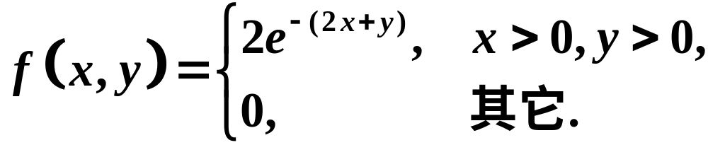
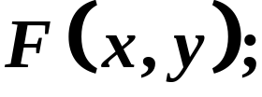
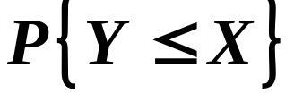
例2 设(X,Y)的概率密度是
(1) 求分布函数
(2) 求概率 .

Slide 12
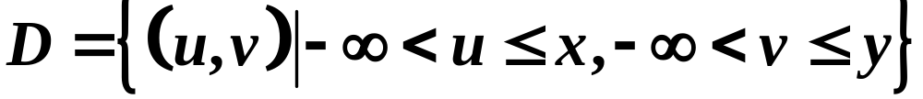
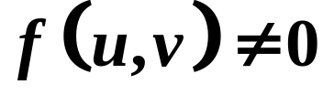
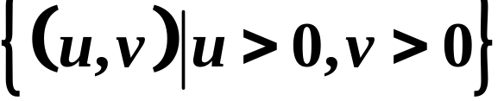






解 (1)
积分区域
区域

Slide 13


Slide 14

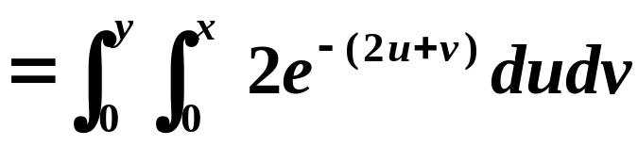
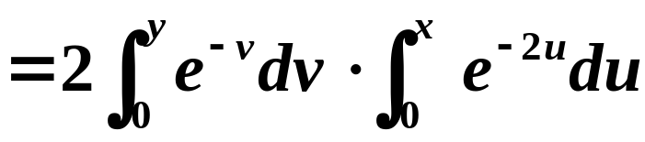
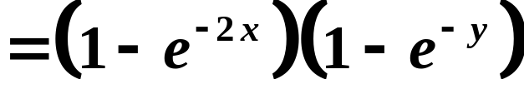


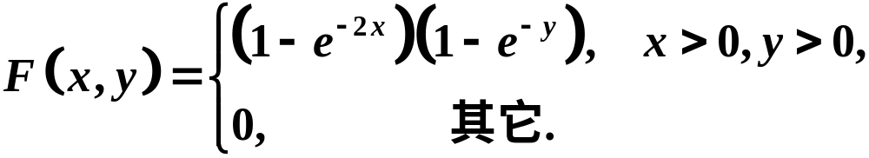
当 时,
当 时,
故

Slide 15
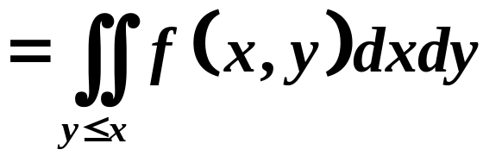


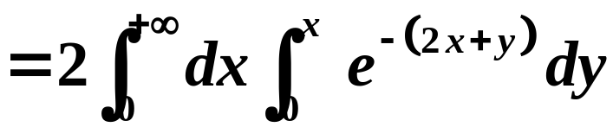

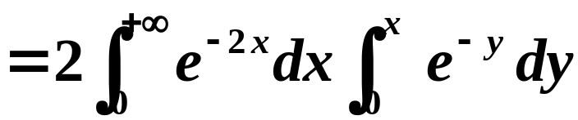

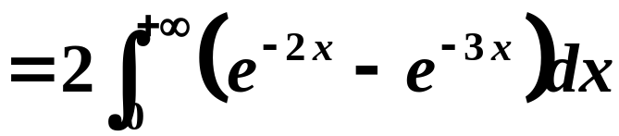
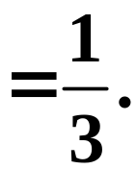
(2)

Slide 16

第二节 边缘分布
边缘分布函数
离散型随机变量的边缘分布律
连续型随机变量的边缘概率密度
小结

Slide 17

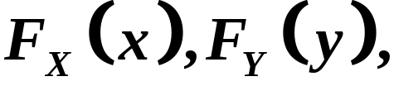
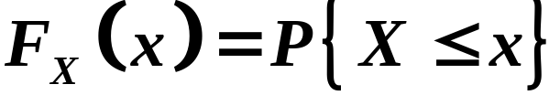


一、边缘分布函数
二维随机变量 (X,Y)作为一个整体,
具有分布函
数
而 和 都是随机变量 ,
也有各自的分
布函数,
分别记为
依次称为二维随机
变量 (X,Y) 关于 X 和 Y的边缘分布函数.

Slide 18
例1 把一枚均匀硬币抛掷三次，设X为三次抛掷中正面出现的次数 ，而 Y 为正面出现次数与反面出现次数之差的绝对值 , 求 (X ,Y) 的分布律 .
解 ( X, Y ) 可取值 (0,3) , (1,1) , (2,1) , (3,3)
P{X=0, Y=3}
P{X=1, Y=1}
=3/8
P{X=2, Y=1}
=3/8
P{X=3, Y=0}

Slide 19



P{X=0}=
P{X=0, Y=1}+P{X=0, Y=3}
=1/8,
P{X=1}=
P{X=1, Y=1}+P{X=1, Y=3}
=3/8,
P{X=2}=
P{X=2, Y=1}+P{X=2, Y=3}
=3/8,
P{X=3}=
P{X=3, Y=1}+P{X=3, Y=3}
=1/8.
P{Y=1}=
=3/8+3/8=6/8,
P{Y=3}=
=1/8+1/8=2/8.

Slide 20




我们常将边缘分布律写在联合分布律表格的边缘上，由此得出边缘分布这个名词.
由联合分布可以确定边缘分布;
但由边缘分布一般不能确定联合分布.

Slide 21





三、连续型随机变量的边缘概率密度
对连续型 r.v ( X,Y ) ，
X 和Y 的联合概率密度为
则 ( X,Y ) 关于 X 的边缘概率密度为
事实上 ,

Slide 22


( X,Y )关于Y 的边缘概率密度为

Slide 23







例2 设(X,Y)的概率密度是
求 (1) c的值； （2）两个边缘密度。
解 (1)
= 5c/24 ,
故
c =24/5.

Slide 24





例2 设 (X,Y) 的概率密度是
暂时固定
求 (1) c 的值; (2) 两个边缘密度 .
解
(2)
当 时
当 时,

Slide 25



当 时,
综上 ,
注意取值范围

Slide 26




例 2 设(X,Y)的概率密度是
求 (1) c的值; (2) 两个边缘密度 .
暂时固定
解 (2)

Slide 27



综上 ,
注意取值范围

Slide 28

1、 设G是平面上的有界区域，其面积为A.若二维随机变量（ X,Y）具有概率密度
则称（X,Y）在G上服从均匀分布.
向平面上有界区域G上任投一质点，若质点落在G内任一小区域B的概率与小区域的面积成正比，而与B的形状及位置无关. 则质点的坐标 (X,Y)在G上服从均匀分布.

Slide 29







2、若二维随机变量（X,Y）具有概率密度
其中
均为常数 , 且
则称（ X,Y）服从参数为
的二维正态分布.
记作（ X,Y）～ N( ).

Slide 30
第三节 条件分布
离散型随机变量的条件分布
连续型随机变量的条件分布
小结

Slide 31

在第一章中，我们介绍了条件概率的概念 .
在事件B发生的条件下事件A发生的条件概率
推广到随机变量
设有两个r.v X,Y ， 在给定Y取某个或某些值的条件下，求X的概率分布.
这个分布就是条件分布.

Slide 32


一、离散型随机变量的条件分布
实际上是第一章讲过的条件概率概念在另一种形式下的重复.
类似定义在 X= x_{i} 条件下
随机变量Y 的条件分布律.
定义1 设 ( X,Y ) 是二维离散型随机变量，对于固定的 j，若 P{Y = y_{j} } > 0，则称
P{X= x_{i} |Y= y_{j} }=
，i=1,2, …
为在 Y = y_{j}条件下随机变量X的条件分布律.
作为条件的那个r.v,认为取值是给定的，
在此条件下求另一r.v的概率分布.

Slide 33



Y的边缘分布律是：
( n = 2,3, … )

Slide 34
二、连续型随机变量的条件分布
设(X,Y)是二维连续型r.v，由于对任意x, y, P{X=x}=0, P{Y=y}=0 ，所以不能直接用条件概率公式得到条件分布，下面我们直接给出条件概率密度的定义.

Slide 35






设 X 和 Y 的联合概率密度为
关于 的边缘概率密度为 ,
若对于固定
的 ,
则称 为在 的条件下
的条件概率密度.
记为
类似地,可以定义在X=x的条件下Y的条件概率密度为

Slide 36


例4 设数 X 在区间 (0,1) 均匀分布，当观察到 X=x
(0<x<1)时，数Y在区间(x,1)上随机地取值 .求 Y 的概率密度.
解 依题意，X具有概率密度
对于任意给定的值 x (0<x<1)，在X=x 的条件下，Y的条件概率密度为

Slide 37





X 和Y 的联合密度为
已知边缘密度、
条件密度，求
联合密度
于是得Y的概率密度为

Slide 38
第四节 相互独立的随机变量
随机变量相互独立的定义
例题选讲
正态随机变量的独立性
一般n维随机变量的一些概念和结果
小结

Slide 39

用分布函数表示,即
设 X,Y是两个r.v，若对任意的x,y,有
则称 X 和 Y 相互独立 .
它表明，两个r.v相互独立时，它们的联合分布函
数等于两个边缘分布函数的乘积 .

Slide 40





二、例题
例1 设(X,Y)的概率密度为
问X和Y是否独立？
解
x>0
y >0

Slide 41



即
可见对一切 x, y, 均有：
故 X , Y 独立 .

Slide 42




若(X,Y)的概率密度为
情况又怎样？
解
0<x<1
0<y<1
由于存在面积不为0的区域，
故 X 和 Y 不独立 .

